Slide 1
Základy práce s informačními zdroji pro bc. studenty SPR155
Bc. David Humpolík
Brno, 20. 11. 2019

Slide 2
Práce s EIZ
2 x 50 min.
základy vyhledávacích technik
tvorba rešeršního dotazu
praktické vyhledávání v databázích
2 x 50 min.
citace, plagiátorství
2 x 50 min.
kontrola úkolů + diskuse
EBSCO Discovery Service a další nadstavbové nástroje
elektronické knihy

Slide 3
Vyhledávání

Slide 4
Téma a klíčová slova
Další specifikace
Výběr zdrojů
Boolovský model
Technika vyhledávání
Vlastní vyhledávací proces
Hodnocení vyhledaných záznamů
Další operace
Zdroj: The Fishscale of Academicness

Slide 5
Téma a klíčová slova
1) Zamyslete se o čem chcete psát
je nutné mít dost informací o daném tématu (pokud se studiem problematiky začínáte, nebojte se využít učebnice, encyklopedie, radu vyučujícího apod.)
2) Zformulujte téma nebo problém
lze využít tzv. myšlenkových map - grafické znázornění
tématu

Slide 6
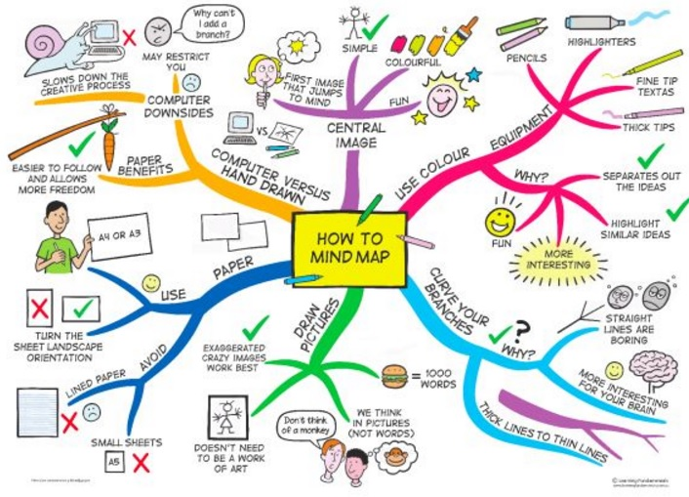
Zdroj: https://s-media-cache-ak0.pinimg.com/736x/b1/8c/7d/b18c7dde7e01870bd4715b308241c155.jpg

Slide 7
Téma a klíčová slova II.
3) Vyjádřete téma ve formě
klíčových slov (hesel)
- používejte zejména podstatná jména
příd. jména, zájmena a slovesa pouze pokud jsou opravdu
nezbytné
vyhýbejte se tzv. stop words (předložky, spojky, členy v
cizích jazycích)
př. marketingová komunikace; sociální sítě; propagace
Pozn. v katalozích knihoven můžete nalézt i tzv. předmětová hesla
př. novináři – Česko – 20.-21. st.

Slide 8
Téma a klíčová slova
Další specifikace
Výběr zdrojů
Boolovský model
Technika vyhledávání
Vlastní vyhledávací proces
Hodnocení vyhledaných záznamů
Další operace

Slide 9
2. Další specifikace
Před začátkem vlastního procesu vyhledávání je
třeba si ujasnit:
časové rozmezí
typy dokumentů (např. odb. časopisy, kapitoly z knih, příspěvky z konferencí, zpravodajství)
typ dat (text, audio, video)
jazyk dokumentů (většina světové produkce je v AJ)
forma (odborná x populárně naučná)

Slide 10
Téma a klíčová slova
Další specifikace
Výběr zdrojů
Boolovský model
Technika vyhledávání
Vlastní vyhledávací proces
Hodnocení vyhledaných záznamů
Další operace
Téma a klíčová slova
Další specifikace
Výběr zdrojů
Boolovský model
Technika vyhledávání
Vlastní vyhledávací proces
Hodnocení vyhledaných záznamů
Další operace

Slide 11
3. Výběr zdrojů
Téma a klíčová slova
Další specifikace
Výběr zdrojů
Boolovský model
Technika vyhledávání
Vlastní vyhledávací proces
Hodnocení vyhledaných záznamů
Další operace
Specializované odborné databáze
Knihovní katalogy
Specializované vyhledávače odb. informací
Repozitáře
Knihovny
Další

Slide 12
Téma a klíčová slova
Další specifikace
Výběr zdrojů
Boolovský model
Technika vyhledávání
Vlastní vyhledávací proces
Hodnocení vyhledaných záznamů
Další operace

Slide 13
Google (Scholar) - tipy pro vyhledávání
Vyhledávání na konkrétní stránce
př. sirovatka site:fss.muni.cz
Definice
př. define:social exclusion
Vyhledávání stránek, které jsou podobné určité adrese URL
př. related:fss.muni.cz
Typ dokumentu
př. filetype:pdf

Slide 14
Infographic: Get More Out of Google

Slide 15
Téma a klíčová slova
Další specifikace
Výběr zdrojů
Boolovský model
Technika vyhledávání
Vlastní vyhledávací proces
Hodnocení vyhledaných záznamů
Další operace

Slide 16
4. Boolovský model
Logický součin, průnik - operátor AND
Logický součet, sjednocení - operátor OR
Logická negace - operátor NOT
Krácení termínů (truncation)
Vyhledávání prostřednictvím fráze

Slide 17
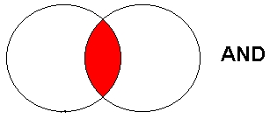
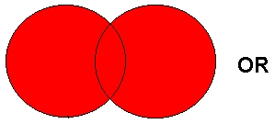
Strategie Boolovského modelu
nejrozšířenější
kombinace termínů pomocí logických operátorů AND, OR, NOT
Zdroj: http://spencerjardine.blogspot.cz/2012/02/boolean-search-strategies-videos.html

Slide 18
Operátor AND
Logický součin, průnik
Vyhledání jen těch dokumentů, ve kterých se vyskytují obě klíčová slova
Výsledek průzkumu se zužuje
Můžeme jej znázornit jako průnik množin
př. syndrom vyhoření
AND sociální pracovníci
Německo
radikální islám

Slide 19
Operátor OR
Logický součet, sjednocení
Vyhledání dokumentů, které obsahují alespoň jeden ze zadaných výrazů
Výsledek průzkumu se rozšiřuje
Můžeme jej znázornit jako sjednocení množin
př. imigrační politika
OR migrační politika
USA
Spojené státy americké

Slide 20
Operátor NOT
Logická negace
Vyloučí ty záznamy o dokumentech, které obsahují označené klíčové slovo
Záleží na pořadí klíčových slov
Výsledek průzkumu se zužuje
př. imigrační politika
NOT Evropská unie
zdroje energie
zemní plyn

Slide 21
Krácení termínů (truncation)
Hledaný termín je zkrácen na kořen slova
Systém dohledá všechny možné tvary podle tohoto kořenu
Přípony nebo koncovky jsou nahrazeny zástupným znakem
Výsledek vyhledávání se rozšiřuje
Pozn. vyhledávací nástroje mohou využívat různé symboly
př. bezdomov* - bezdomovci, bezdomovectví aj.

Slide 22
Jak se dostanu k licencovaným zdrojům mimo počítačovou síť MU?
Vyhledávání prostřednictvím fráze
Bližší specifikace dotazu
Slovní spojení
Všechny slova se musí vyskytovat v přesném pořadí a uvedeném tvaru
Nejčastěji se využívají uvozovky
Výsledek vyhledávání se zužuje
př. "sociální politika"

Slide 23
Téma a klíčová slova
Další specifikace
Výběr zdrojů
Boolovský model
Technika vyhledávání
Vlastní vyhledávací proces
Hodnocení vyhledaných záznamů
Další operace

Slide 24
5. Technika vyhledávání
Prohlížení (browsing)
Vyhledávání (searching)
jednoduché
pokročilé

Slide 25
Téma a klíčová slova
Další specifikace
Výběr zdrojů
Boolovský model
Technika vyhledávání
Vlastní vyhledávací proces
Hodnocení vyhledaných záznamů
Další operace

Slide 26
6. Vlastní vyhledávací proces
Málokdy získáte relevantní záznamy po prvním vyhledávání
Vždy je třeba rešeršní dotaz ladit
Každý zdroj má vlastní pravidla vyhledávání a je třeba tomu uzpůsobit vyhledávací dotaz

Slide 27
Máte-li málo výsledků vyhledávání:
Rozšiřte dotaz
přidejte další klíčová slova
Zrušte omezení
např. typ dokumentu, dílčí databáze, jenom slova v názvu apod.

Slide 28
Máte-li mnoho výsledků vyhledávání:
Zužte dotaz
konkretizujte
lépe definujte klíčová slova
zaměřte se pouze na nějakou oblast apod.
Přidejte omezení
např. jenom slova v názvu, konkrétní země, typ dokumentu apod.

Slide 29
Téma a klíčová slova
Další specifikace
Výběr zdrojů
Boolovský model
Technika vyhledávání
Vlastní vyhledávací proces
Hodnocení vyhledaných záznamů
Další operace

Slide 30
7. Hodnocení vyhledaných záznamů:
relevance
důvěryhodnost zdroje
jména autorů, instituce, kontakty na správce…
pravidelná aktualizace
odbornost

Slide 31
Praktické ukázky vyhledávání v databázích
Anopress – monitoring českých mediálních zdrojů (více info na stránkách knihovny).
NEWTON Media – slovenská mediální databáze, retrospektiva do roku 1998

Slide 32
Téma a klíčová slova
Další specifikace
Výběr zdrojů
Boolovský model
Technika vyhledávání
Vlastní vyhledávací proces
Hodnocení vyhledaných záznamů
Další operace

Slide 33
8. Další operace:
tisk
uložení
export do citačního manageru (např. EndNote Web, Zotero, Citace.com)

Slide 34
Shrnutí

Slide 35
Před vyhledávaním si:
Ujasněte téma
Vyberte vhodné zdroje odborných informací (např. licencované databáze)
Nadefinujte dotaz; klíčová slova
Vyberte vhodnou vyhledávací techniku (prohlížení, jednoduché nebo pokročilé vyhledávání)
Pište si poznámky! Budete vědět, které zdroje jste již prohledali, jakou formu dotazu jste použili, jaká klíčová slova jste přidávali apod.
TIP
TIP
TIP
Usnadněte si práci a používejte citační managery
TIP

Slide 36
Praktické vyhledávání v databázích a citační software EndNote Web

Slide 37
Praktické ukázky vyhledávání v databázích
EBSCO (SocINDEX with Full Text) - multioborová DB, obsahuje kolem 12 tis. čas. fultextových titulů
ProQuest (Social Science Database) – multioborová DB, obsahuje kol 16 500 čas. s FT ze společenských a humanitních věd, obchodu, ekonomie, medicíny, přírodních věd, techniky a umění.
Sage Journals - kolekce Sage Full-Text - Humanities and Social Science (HSS) zahrnuje 555 titulů elektronických FT časopisů od vyd. Sage Publications od roku 1999 do současnosti
Taylor & Francis - kolekce Social Science & Humanities Library (SSH Library) obsahuje více jak 1400 titulů v rámci 14 subkolekcí

Slide 38
Cvičení Sage Journals
Najděte aktuální číslo časopisu Journal of Social Work
Najděte jakýkoliv jiný časopis věnující se sociální práci
Najděte dokument pro svou seminární práci

Slide 39
Cvičení Taylor & Francis
Najděte aktuální číslo časopisu Administration in Social Work
Najděte odborný článek věnující se nezaměstnanosti
Najděte dokument pro svou seminární práci

Slide 40
Praktické ukázky vyhledávání v databázích
Anopress – monitoring českých mediálních zdrojů (více info na stránkách knihovny).
NEWTON Media – slovenská mediální databáze, retrospektiva do roku 1998

Slide 41
Cvičení - Anopress
Kolik výsledků v celostátních denících v posledních 2 týdnech se věnuje tématu Andreje Babiše ve spojení se Sametovou revolucí?
Jaký je počet článků za poslední dva dny, které společně zmiňují Miloše Zemana a Jiřího Ovčáčka?
Kolik výsledků má vyhledání fráze “Jaromír Soukup” za minulý týden pouze v televizi?

Slide 42
Zadání 1. praktického úkolu

Slide 43
Export záznamů z databáze EBSCO do citačního software EndNote Web
Vytvoření účtu v EndNote Web
Vyhledání záznamů v databázi EBSCO a jejich uložení do složky (modrá ikonka s plus po pravé straně záznamů)
Otevření složky (v pravé části obrazovky nebo ikonka Složky vpravo nahoře)
Označení záznamů, které mají být exportovány do EndNote Web (zaškrtávací políčka po levé straně záznamů)
Kliknout na export (ikona Exportovat - vpravo)

Slide 44
Export záznamů z databáze EBSCO do citačního software EndNote Web
Zvolit druhou variantu – Přímý export do aplikace EndNote Web
7) Uložit
8) Pokud vše proběhlo úspěšně, tak budete přesměrováni do aplikace EndNote Web
9) Objeví se hláška sdělující, kolik záznamů bylo naimportováno (např. Number of records imported: 2)
10) Záznamy se uloží do záložky My References – složky [Unfield]

Slide 45
Literatura
STEINEROVÁ, Jela; GREŠKOVÁ, Mirka; ILAVSKÁ, Jana. Informačné stratégie v elektronickom prostredí. 1. vyd. Bratislava: Univerzita Komenského v Bratislavě, 2010, 190 s. ISBN 9788022328487.
Obrázek
https://s-media-cache-ak0.pinimg.com/736x/b1/8c/7d/b18c7dde7e01870bd4715b308241c155.jpg (myšlenková mapa)
http://eds.ics.muni.cz/media/27629/eds-update-2016-luprich.pdf (relevance ranking - Ebsco)

Slide 46
Děkuji Vám za pozornost
Bc. David Humpolík
humpolik@fss.muni.cz
infozdroje@fss.muni.cz

